Slide 1


Slide 2


案例名称 |  | 捷德一站式全球连接服务
参与方 | 申报企业 | 捷德（江西）技术有限公司
 | 应用企业 | 沃尔沃、Scania
申报奖项类别 |  | 数智供应链
案例核心要素 |  | 一站式解决出海物联网厂商的连接和流量服务
应用企业推荐语 |  | 在Counterpoint、Juniper、Kaleido等诸多行业咨询机构有关于eSIM的评选中，捷德屡获殊荣。

Slide 3





出海可能面临的网络连接困境
如何满足网络覆盖的需求？
如何获得最优的连接成本？
如何保障连接传输的安全？
如何找到可信的合作伙伴？

Slide 4
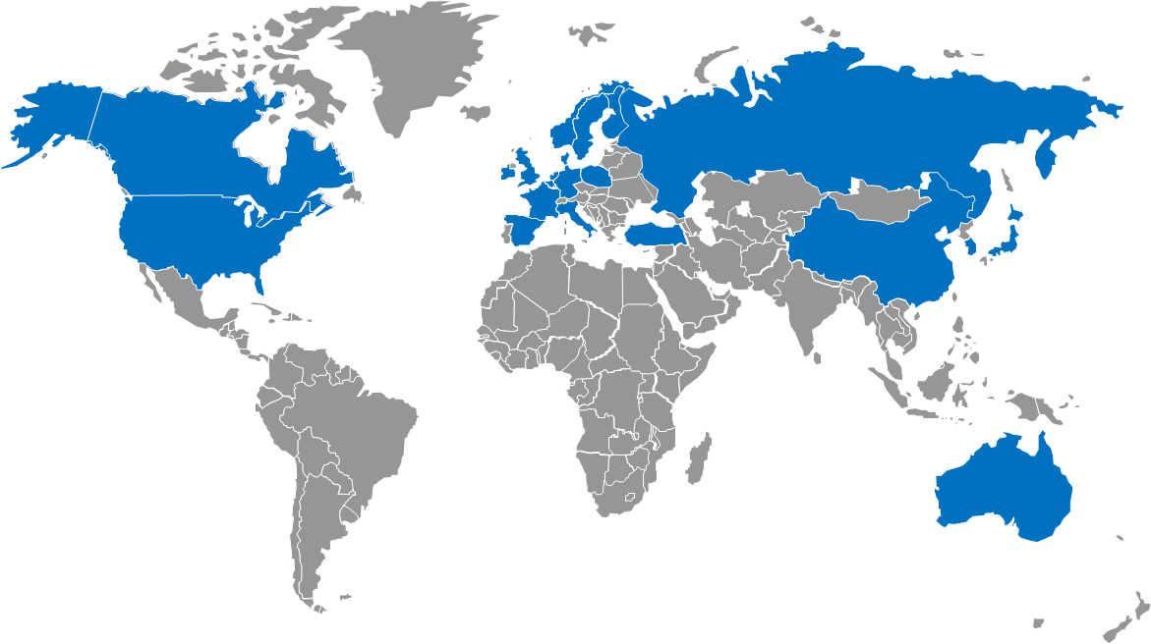



出海可能面临的网络连接困境——网络覆盖
多运营商
多物料
多平台
商用号码1
商用号码2
运营商A
运营商B
测试号码

Slide 5


出海可能面临的网络连接困境——优化连接成本
投放市场时长
产品生命周期
系统转换成本
研发投入
流量资费
库存管理成本
系统对接

Slide 6
出海可能面临的网络连接困境——连接安全
SIM管理后台
企业后台
采集的数据
SIM安全数据

Slide 7

出海可能面临的网络连接困境——可信的合作伙伴
可信
合规

Slide 8



G+D一站式全球连接服务--解决出海连接一切所需！
消费、工规、车规级
可提供更灵活的连接配置
一站式全球连接服务
xUICC
  嵌入式的安全套件
连接
管理平台
eSIM
管理平台
一卡连接全球网络
按需下载当地码号
连接
  全球连接
  G+D多重安全保障方案
安全
  xUICC
  1852年成立
  全球可信的合作伙伴
可信

Slide 9




G+D 一站式全球连接服务--xUICC
eUICC 更 安全、环保
增强的
硬件
  抗震
  抗腐蚀
  小尺寸
  防潮
  寿命长
  低功耗
灵活的
硬件
  码号更新
  单个料号
  OS更新
  安全应用
绿色SIM卡，可降解材料，减少塑料用量50%到75%

Slide 10
G+D 一站式全球连接服务--连接服务
  宽带2G/3G/4G/5G
  窄带
  LTE-M/CAT-M，
  NB-IoT
  全球185个国家
  600+移动网络
  按需配置
网络技术
覆盖范围
Connectivity
Ready!
Connectivity
Ready !
付费模式
管理服务
灵活付费
  预付费
  按需后付费
  流量池
统一平台集中化管理
灵活自主管理连接
7*24全球专业支持

Slide 11








G+D 一站式全球连接服务-安全
多维保障将安全进行到底！
UICC / eUICC
Secure Cloud Connect
IoT Protect
SIGNiT
IoT设备
安全接入云服务
安全登网
码号下载安全
固件升级安全
端到端安全
保证关键数据的安全性
数字签名数据，保障数据完整不被篡改

Slide 12

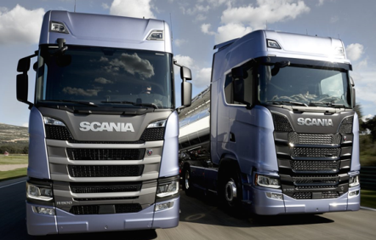






案例简述及辅助证明
ConnectedDrive
Scania ONE
G+D eSIM Management Platform

